Slide 1
2.2.1 向量减法运算及其几何意义

Slide 2
问题提出
1.用三角形法则与平行四边形法则求两个向量的和向量分别如何操作？
b
a
a+b
a+b
b
b
a
a

Slide 3
2.向量的加法运算有哪些运算性质？
a＋0=0＋a=a
a与b 为相反向量 a＋b=0
a+b =b+a
(a+b )+c=a +(b+c)
|a＋b|≤|a|＋|b|
|a＋b|≥||a|－|b||

Slide 4
3.相等向量与相反向量有什么联系和区别？
4.加与减是对立统一的两个方面，既然向量可以相加，那自然也可以相减.因此，两个向量如何进行减法运算，就成为研究的必然.

Slide 5
向量减法运算
及其几何意义

Slide 6
探究一：向量减法的含义
思考1：两个相反向量的和向量是什么？向量a的相反向量可以怎样表示？
－a
思考2：－a的相反向量是什么？零向量的相反向量是什么？
－（－a）=a
规定：零向量的相反向量仍是零向量.

Slide 7
思考3：在实数的运算中，减去一个数等于加上这个数的相反数.据此原理，向量a－b可以怎样理解？
定义：a－b＝a＋（－b）.
思考4：两个向量的差还是一个向量吗？
思考5：向量a加上向量b的相反向量，叫做a与b的差向量，求两个向量的差的运算叫做向量的减法，对于向量a，b，c，若a+c＝b，则c等于什么？
a+c＝ b c = b －a

Slide 8
探究（二）：向量减法的几何意义
探究二：向量减法的几何意义
思考1：如果向量a与b同向，如何作出向量a－b？
a
ｂ
a－b
思考2：如果向量a与b反向，如何作出向量a－b？
a
ｂ
a－b

Slide 9
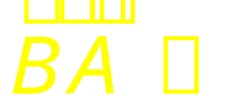
思考3：设向量a与b不共线，作 =a，
=b，由 可得什么结论？
a
O
a
A
b
b
a−b
B
a−b

Slide 10

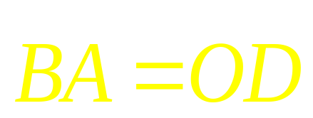
思考4：设向量a与b不共线，作 =a，
=－b，以OA、OC为两邻边作平行四边形，则 =a－b. 如何理解
a
C
D
－b
a−b
b
O
a
A
b
a−b
B

Slide 11
思考5：求作两个向量的差向量也有三角形法则和平行四边形法则，其中三角形法则的作图特点是什么？
C
D
－b
a−b
O
a
A
b
a−b
B
起点相同连终点，被减向量定指向.

Slide 12
思考6：向量a－b与b－a是什么关系？|a－b|与|a|＋|b|、|a|－|b|的大小关系如何？
a－b与b－a是相反向量.
|a－b|≤|a|＋|b|，当且仅当a与b反向时取等号；
|a－b|≥||a|－|b||，当且仅当a与b同向时取等号.

Slide 13
思考7：|a－b|与|a＋b|有什么大小关系吗？为什么？
B
C
a＋b
ｂ
a－b
O
A
a
思考8：对于非零向量a与b，向量a＋b与a－b可能相等吗？
思考9：对于不共线向量a与b， |a－b|,
|a＋b|, |a|与|b|有什么关系式？何时
|a－b|=|a＋b|？何时AB垂直于CD？

Slide 14
思考10：如图所示已知 |a|=4，|b| =3
|a＋b|=5, 求|a－b|与AB、 CO所成角
的余弦值？
B
C
a＋b
ｂ
a－b
O
A
a

Slide 15
理论迁移
例1 如图，已知向量a，b，c，求作向量a＋c－b .
D
C
ｂ
c－b
c－b
a
A
B
c
ｂ
a
c
O

Slide 16

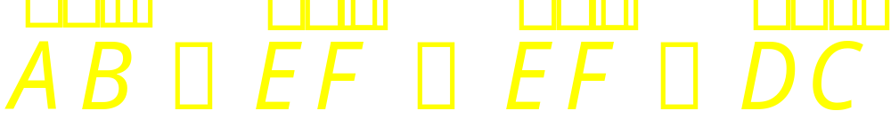
例2 化简下列各式：
(1)
(2)
例3 在四边形ABCD中，E、F分别是AD、BC的中点，求证：
D
C
E
F
A
B

Slide 17


补充. ⊿ABC的外接圆圆心为O，两条边上的高的交点为H， ，则实数m=

Slide 18
小结作业
1.向量的减法运算与加法运算是对立统一的两种运算，在向量的几何运算的主体内容，二者相互协调和补充.
2.用三角形法则求两个向量的差向量，要注意起点相同的条件，差向量的方向要指向被减向量的终点.这个法则对共线向量也适应.

Slide 19
3.如果a＋b=c，则a=c－b，这是向量运算的移项法则，它与实数运算的移项法则完全一致，体现了数学的和谐美.

